Slide 1
10-A webgl et la projection
Présenté par Ronald Jean-Julien
420-P46: Programmation 3D
Hiver 2020

Slide 2
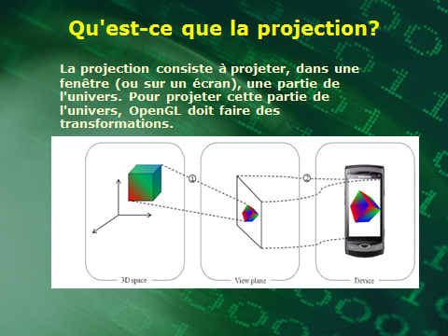
La projection
Les transformations du modèle servent à déplacer, mettre à l’échelle ou faire tourner les objets 3D. En réalité, ce n’est pas l’objet 3D qui est transformé mais le plan cartésien de l’objet (l’utilisateur ne s’en rend pas compte). Chaque objet 3D est dessiné dans son propre univers.
Les transformations de la projection, tout aussi importantes, servent à projeter les objets 3D sur une surface 2D (dans le cas qui nous concerne, les objets 3D sont projetés sur le canevas).
Il existe deux types de projection: La projection orthographique La projection en perspective

Slide 3
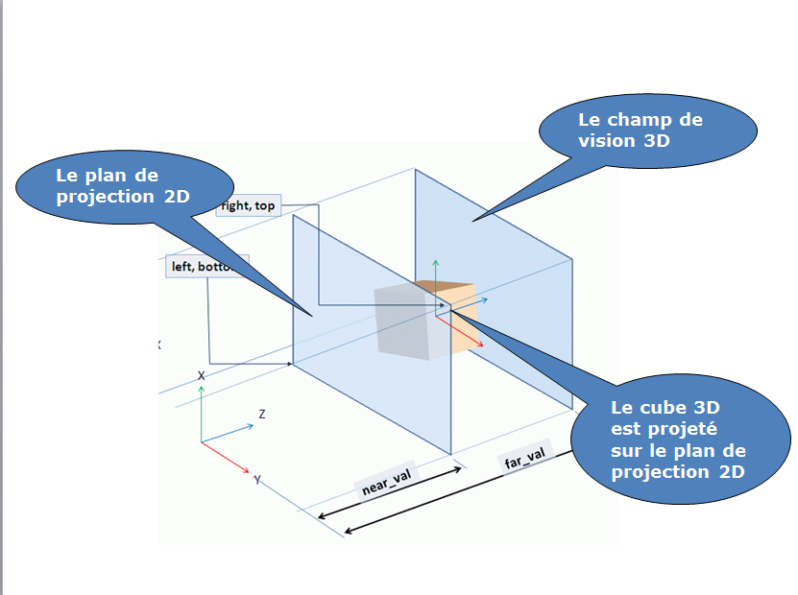
La projection orthographique (1)
Dans la projection orthographique, le champ de vision 3D (ou la fenêtre 3D) est un parallélépipède.
Tous les objets 3D (en partie ou en totalité) qui sont situés à l’intérieur de ce parallélépipède sont projetés sur le plan de projection 2D (dans le cas qui nous concerne sur le canevas).
Tous les objets 3D (en partie ou en totalité) qui sont situés à l’extérieur de ce parallélépipède ne sont pas projetés sur le plan de projection 2D (ils ne sont pas visibles).

Slide 4
La projection orthographique (2)
La particularité de ce type de projection, c’est que les tailles et les angles des objets 3D sont intacts. Si vous faites avancer ou reculer (sur l’axe des Z) un objet 3D, vous n’aurez pas l’impression qu’il recule ou qu’il avance.
De la même manière, si vous modifiez la taille en profondeur (sur l’axe des Z) d’un objet 3D, vous n’aurez pas l’impression que sa taille est modifiée.
Démo: 10-A-1 Web GL - Animation.htm

Slide 5
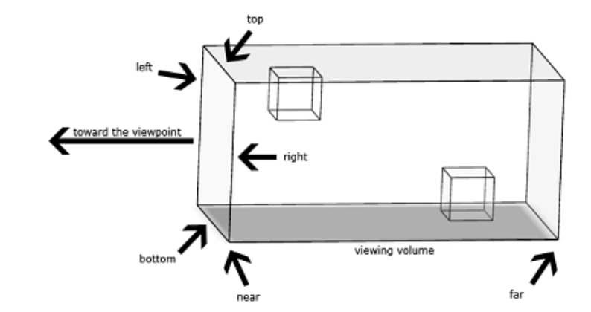
La projection orthographique (3)
On n’a pas l’impression que l’objet avance ou recule car ses vertex frappent le plan de projection toujours au même endroit et ce, peu importe la distance qu’il y a entre le plan de projection et le vertex. C’est comme si l’axe des Z n’existait pas.

Slide 6
La projection orthographique (4)
De plus, pour être réaliste, cette fenêtre (ou ce plan de projection) doit respecter le rapport largeur/hauteur du canevas.
Ici, les proportions ne sont pas respectées. Le rapport largeur/hauteur du canevas est de 1/1 tandis que le rapport largeur/hauteur de la fenêtre 3D (plan de projection est de 2/1).
10-A-2-1 Web GL - Fenêtre plus large que haute.htm

Slide 7
La projection orthographique (5)
Ici aussi les proportions ne sont pas respectées.
Le rapport largeur/hauteur du canevas est de 4/1 tandis que le rapport largeur/hauteur de la fenêtre 3D est de 1/1.
10-A-2-2 Web GL - Canevas plus large que haut.htm

Slide 8
La projection orthographique (6)
Pour régler ce problème, il est possible d’ajuster la taille de la fenêtre 3D de manière à conserver les proportions du canevas.
Ici, le rapport largeur/hauteur du canevas est de 4/1 et le rapport largeur/hauteur de la fenêtre 3D est également 4/1.
10-A-2-3 Web GL - Fenêtres proportionnelles au canevas.htm
Une dernière solution est de toujours créer un canevas carré.

Slide 9
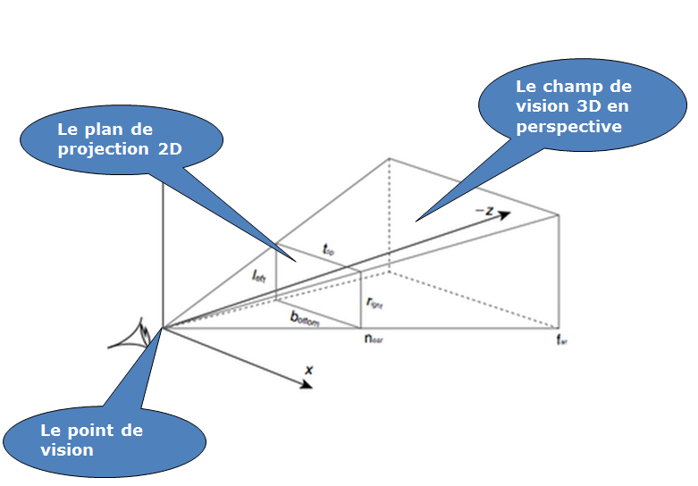
La projection en perspective (1)
Dans la projection en perspective, le champ de vision 3D est une pyramide tronquée.
Tous les objets 3D (en partie ou en totalité) qui sont situés à l’intérieur de cette pyramide sont projetés sur le plan de projection 2D.
Tous les objets 3D (en partie ou en totalité) qui sont situés à l’extérieur de cette pyramide ne sont pas projetés sur le plan de projection 2D (ils ne sont pas visibles).

Slide 10
La projection en perspective (2)
Le point de vision représente l’œil de l’observateur. En WebGL, cet œil est toujours situé au point d’origine du plan cartésien (0,0,0).
De plus, la pyramide est toujours centrée autour de l’axe des Z négatifs.
Démo (au point de départ, on ne voit rien). 10-A-2-4 Web GL -Projection en perspective (45 degrés).htm

Slide 11
La projection en perspective (3)
Au point de départ, on ne voit pas le cube parce que le cube est à l’extérieur du champ de vision mais si on le déplace, on va finir par le voir.
Dans la projection en perspective, le champ de vision 3D est beaucoup plus près de la vision humaine car l’être humain possède une vision en perspective.
C’est grâce à la vision en perspective qu’un objet éloigné semble plus petit qu’un objet proche; que deux parallèles semblent se rencontrer à l’infini. En fait, sans la vision en perspective, l’être humain aurait beaucoup de difficultés à évaluer la distance qu’il y a entre lui et un autre objet à l’extérieur de lui.

Slide 12
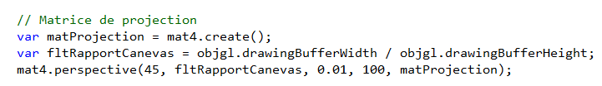
La projection en perspective (4)
Pour réaliser la vision en perspective, on doit créer la matrice de projection mat4.perspective(…)
La création de la matrice requiert 5 paramètres
L’angle de vision en hauteur
Le rapport largeur/hauteur du plan de projection
La distance entre l’œil et le plan de projection sur l’axe des Z négatifs
La distance entre l’œil et la fin du champ de vision sur l’axe des Z
La matrice de projection

Slide 13
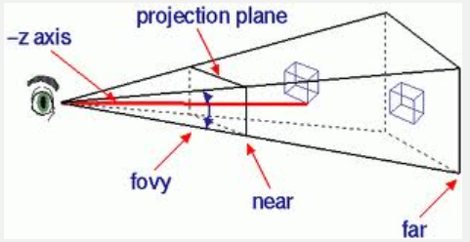
La projection en perspective (5)
L’angle de vision en hauteur: ici, l’angle de vision en hauteur est de 45 degrés.
Le rapport largeur/hauteur du plan de projection: on utilise habituellement le rapport largeur/hauteur du canevas.
La distance entre l’œil et le plan de projection sur l’axe des Z négatifs: habituellement, cette distance est très courte pour éviter que les objets sortent trop rapidement à l’extérieur du champ de vision; ici, cette distance est de 0.01 unité. Ne pas mettre une distance égal à 0 car on ne voit rien.
La distance entre l’œil et la fin du champ de vision sur l’axe des Z négatifs : habituellement, cette distance est grande pour éviter que les objets sortent trop rapidement à l’extérieur du champ de vision; ici, cette distance est de 100 unités.

Slide 14
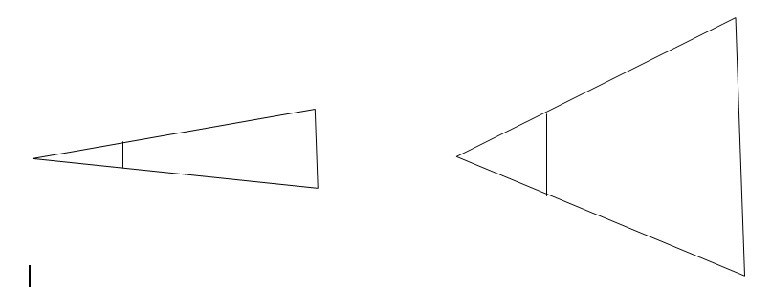
La projection en perspective (6)
Il est important de prendre note que plus que l’angle de vision en hauteur est grand et plus que le champ de vision est large. Dans la 2^{ième} image, le champ de vision est plus large que dans la 1ère image.
Un angle de vision en hauteur de 180 degrés ou plus est impossible (si cela était possible, on pourrait voir ce qu’il y a en arrière de nous).

Slide 15
La projection en perspective (6)
Démo angle de vision 45 degrés. 10-A-2-4 Web GL -Projection en perspective (45 degrés).htm
Démo angle de vision 170 degrés. 10-A-2-5 Web GL -Projection en perspective (170 degrés).htm
Démo général http://webglfundamentals.org/webgl/frustum-diagram.html

Slide 16
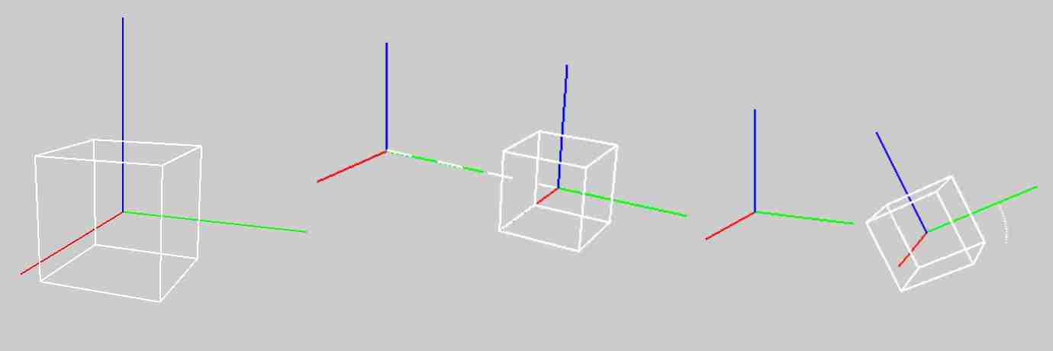
Les 2 systèmes de coordonnées (1)
La matrice du modèle et la matrice de projection sont deux matrices complètement différentes. Cela implique qu’il existe deux systèmes de coordonnées (deux plans cartésiens).
Au point de départ, les deux systèmes de coordonnées coïncident.

Slide 17
Les 2 systèmes de coordonnées (2)
Lorsqu’on applique les transformations du modèle, les deux systèmes de coordonnées ne coïncident plus.
Pour visualiser les objets 3D, l’utilisateur utilise le système de coordonnées de la projection. Ce système de coordonnées est fixe. C’est pour cette raison que l’utilisateur a l’illusion que c’est l’objet 3D qui se transforme, alors, qu’en réalité, c’est le système de coordonnées du modèle qui se transforme.

Slide 18
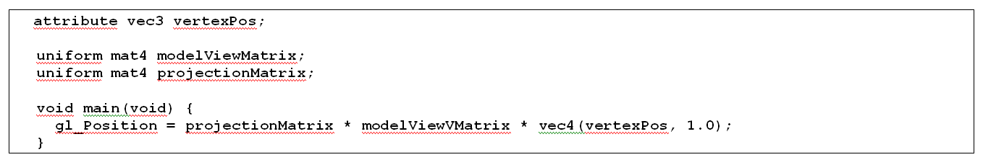
Les 2 systèmes de coordonnées (3)
Dans le vertex shader, la matrice du modèle est multipliée par le vertex. C’est cette multiplication qui fait en sorte que le vertex est ramené à l’intérieur du système de coordonnées de la projection (ce dernier système de coordonnées est fixe).
Puis, le résultat est multiplié par la matrice de projection. C’est cette multiplication qui fait en sorte que le vertex 3D devient un vertex 2D et qu’on peut l’afficher sur le canevas (qui est en 2D).

